Slide 1








Môn: Âm nhạc - Lớp 4
Trường tiểu học Bắc Hưng.
Giáo viên: Vũ Thị Mỹ Linh
Năm sinh: 1980

Slide 2


khởi động
“lớp chúng ta đoàn kết”

Slide 3


Tiết 26
TỔ CHỨC HOẠT ĐỘNG VẬN DỤNG SÁNG TẠO

Slide 4

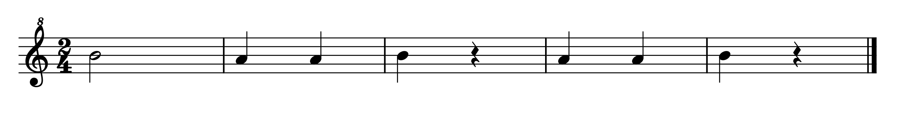
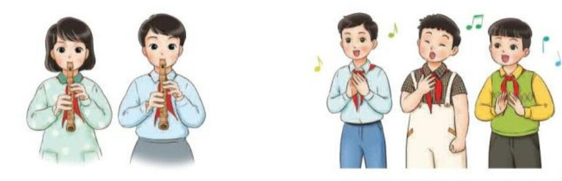

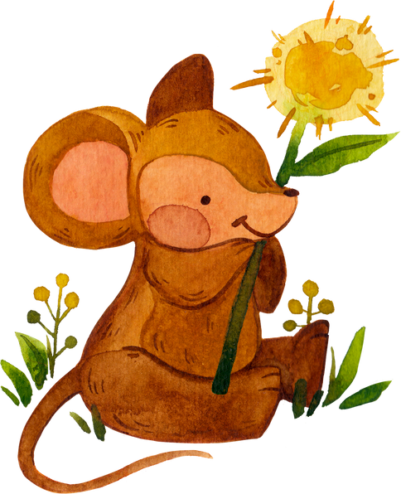

Thể hiện nhạc cụ Ri-cóoc-đơ kết hợp với nhóm hát bằng âm La theo giai điệu của mẫu luyện âm

Slide 5
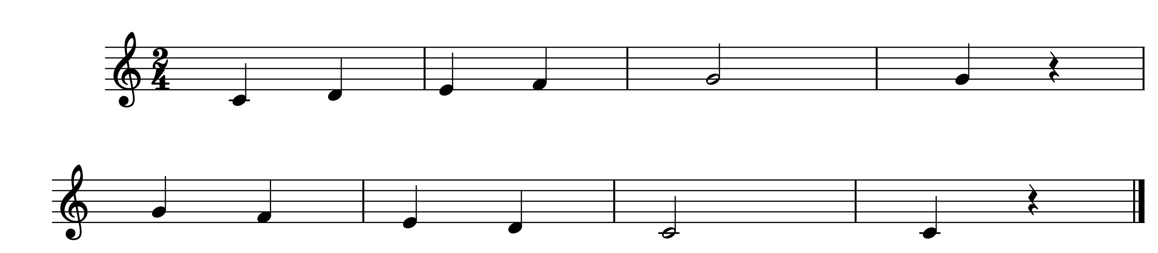
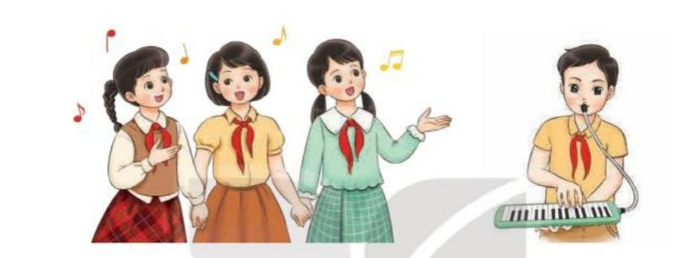
Thể hiện nhạc cụ kèn phím kết hợp với nhóm hát bằng âm La theo giai điệu của mẫu luyện âm
1 2 3 4 5 5
5 4 3 2 1 1

Slide 6
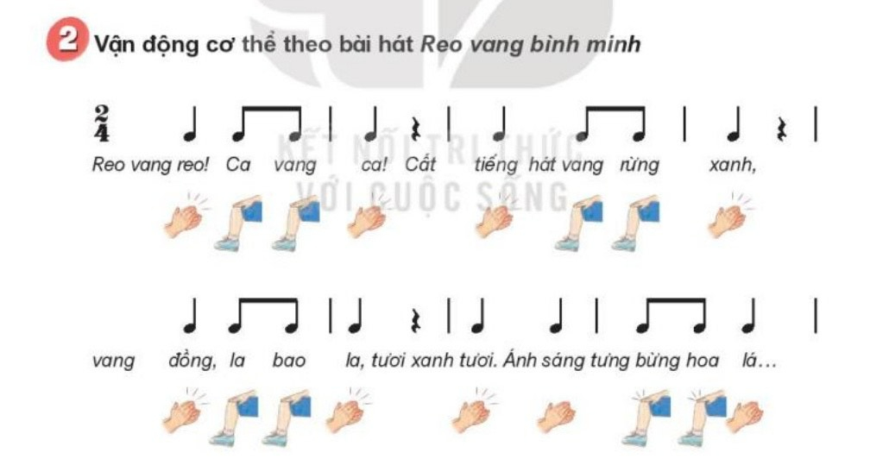

Slide 7

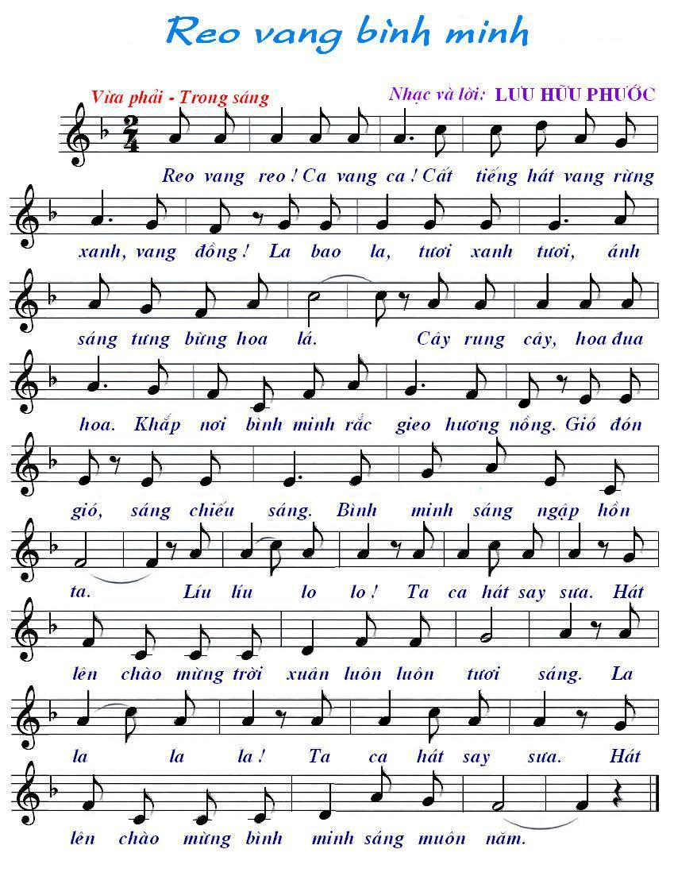
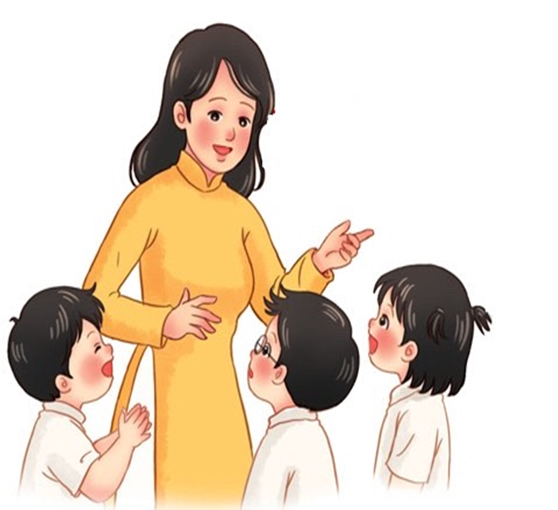


HÁT KẾT HỢP VẬN ĐỘNG THEO BÀI

Slide 8
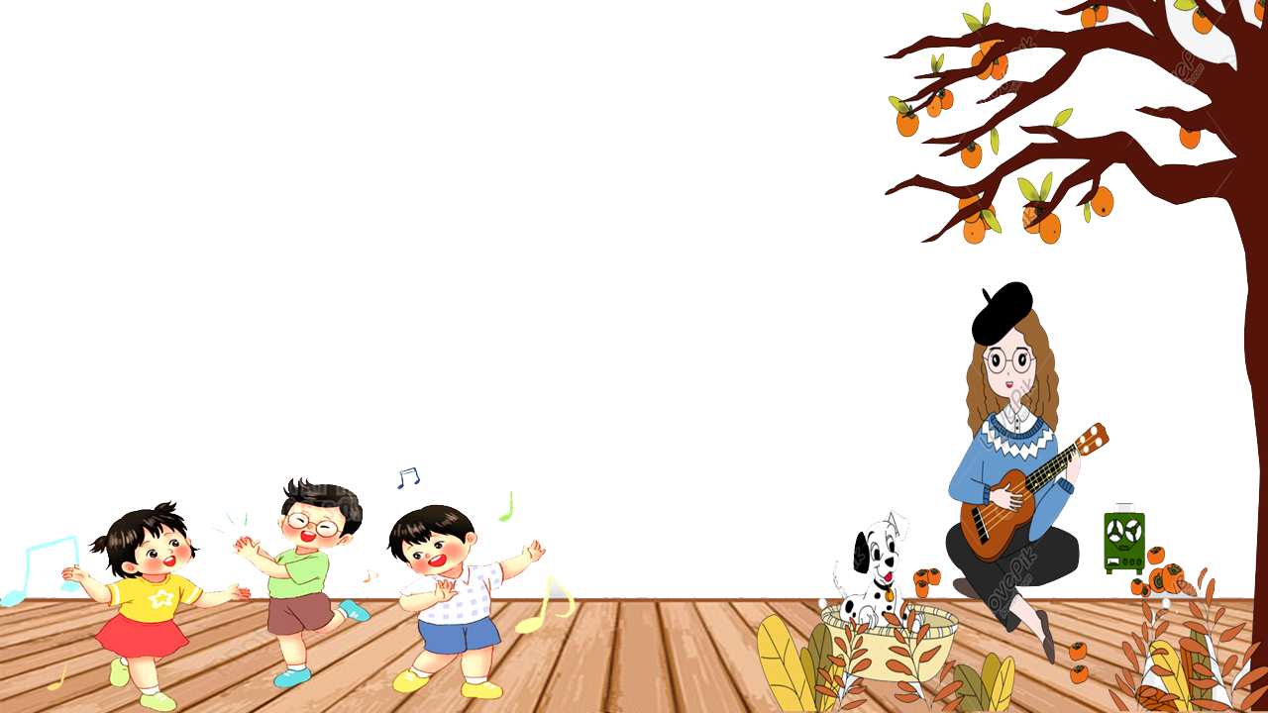

Biểu diễn bài hát tình bạn tuổi thơ với các
hình thức đã chọn hoặc theo cách sáng tạo của em

Slide 9

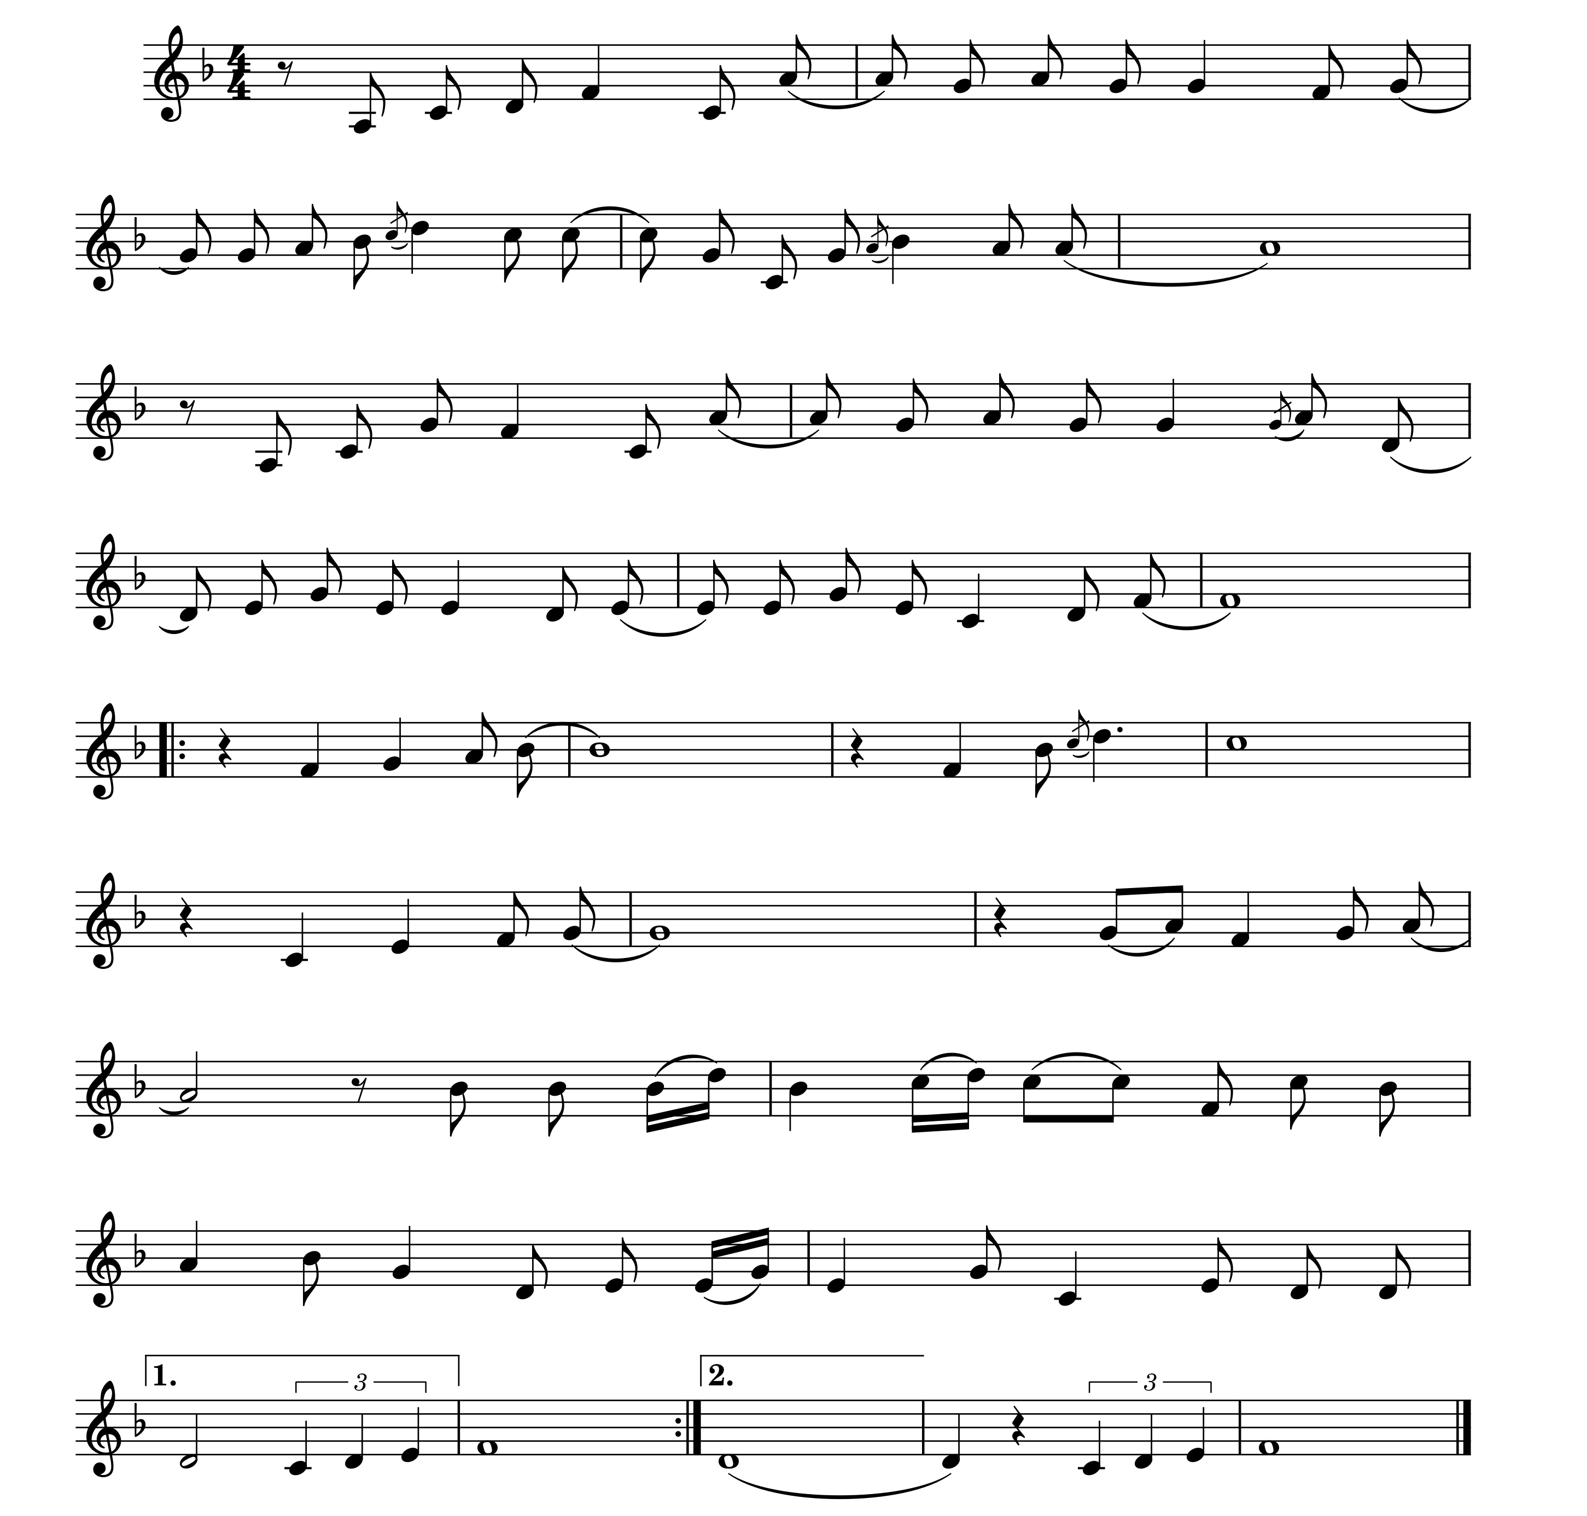

Tình bạn tuổi thơ
Hơi nhanh-vui tươi
Nhạc và lời: Nguyễn Quốc Việt
Tình bạn tuổi thơ đẹp lắm, quấn quýt bên nhau thật vui.
Hồn nhiên như gió như mây. Tươi đẹp như bướm, như hoa.
Tình bạn chúng em đẹp quá, gắn bó như cây với cành.
Yêu mến nhau như đàn chim, ríu rít muôn ngàn chuyện vui.
Tình bạn tuổi thơ, đẹp như giấc mơ.
Tình bạn tuổi thơ, thắm hồng cuộc sống.
Mai đây chúng em lớn lên, dù cách xa
nhau bốn phương, lòng em vẫn luôn nhớ hoài bao kỉ niệm
đẹp. Tình bạn tuổi thơ. ….đẹp . Tình bạn tuổi thơ.

Slide 10

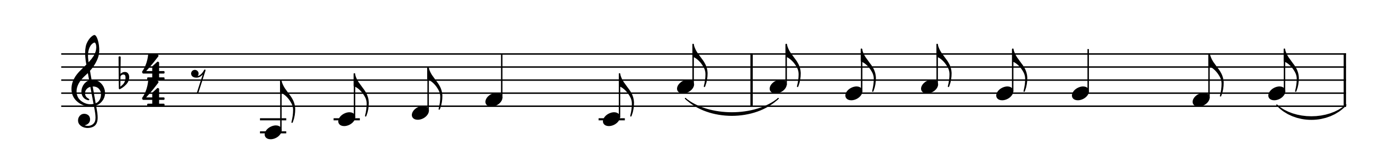

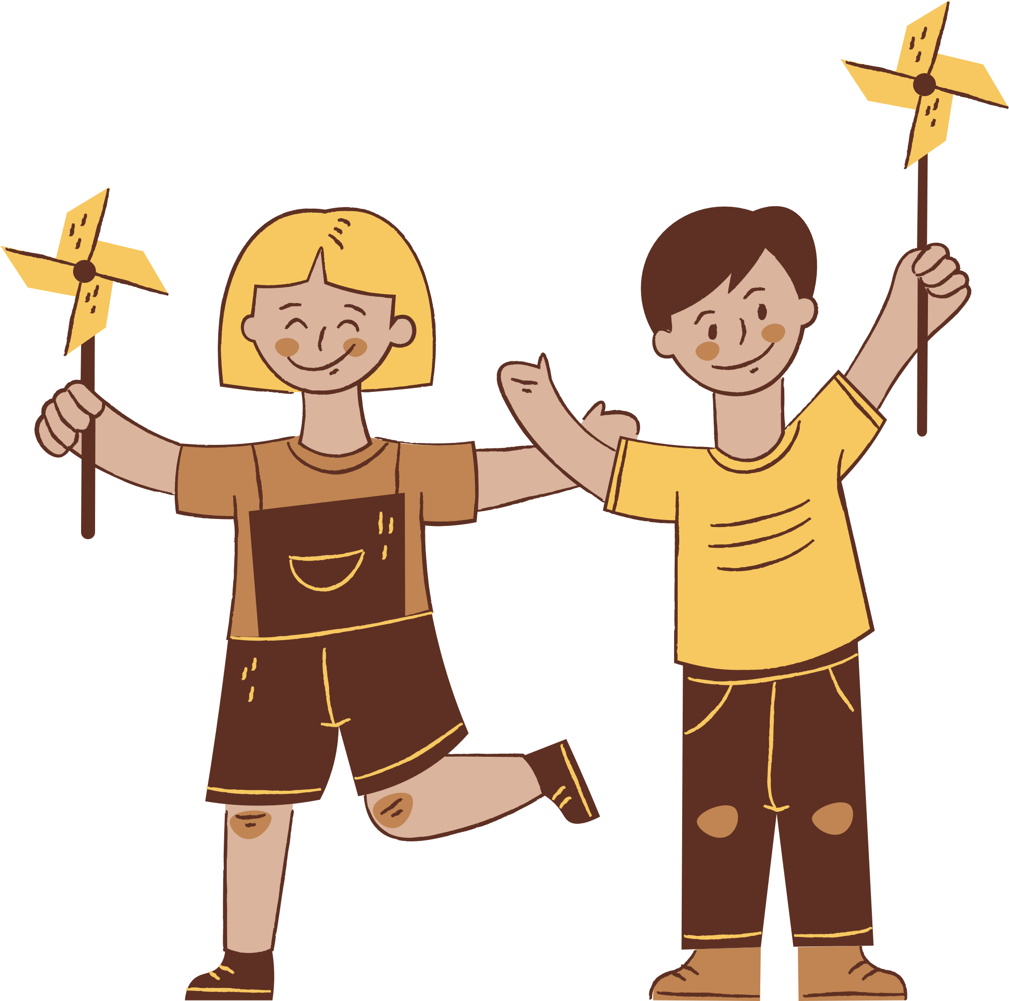
HÁT KẾT HỢP GÕ ĐỆM THEO PHÁCH
Tình bạn tuổi thơ đẹp lắm, quấn quýt bên nhau thật vui.

Slide 11
Tình bạn tuổi thơ
Hơi nhanh-vui tươi
Nhạc và lời: Nguyễn Quốc Việt
Tình bạn tuổi thơ đẹp lắm, quấn quýt bên nhau thật vui.
Hồn nhiên như gió như mây. Tươi đẹp như bướm, như hoa.
Tình bạn chúng em đẹp quá, gắn bó như cây với cành.
Yêu mến nhau như đàn chim, ríu rít muôn ngàn chuyện vui.
Tình bạn tuổi thơ, đẹp như giấc mơ.
Tình bạn tuổi thơ, thắm hồng cuộc sống.
Mai đây chúng em lớn lên, dù cách xa
nhau bốn phương, lòng em vẫn luôn nhớ hoài bao kỉ niệm
đẹp. Tình bạn tuổi thơ. ….đẹp . Tình bạn tuổi thơ.

Slide 12
HÁT
Nối tiếp – Hòa giọng

Slide 13
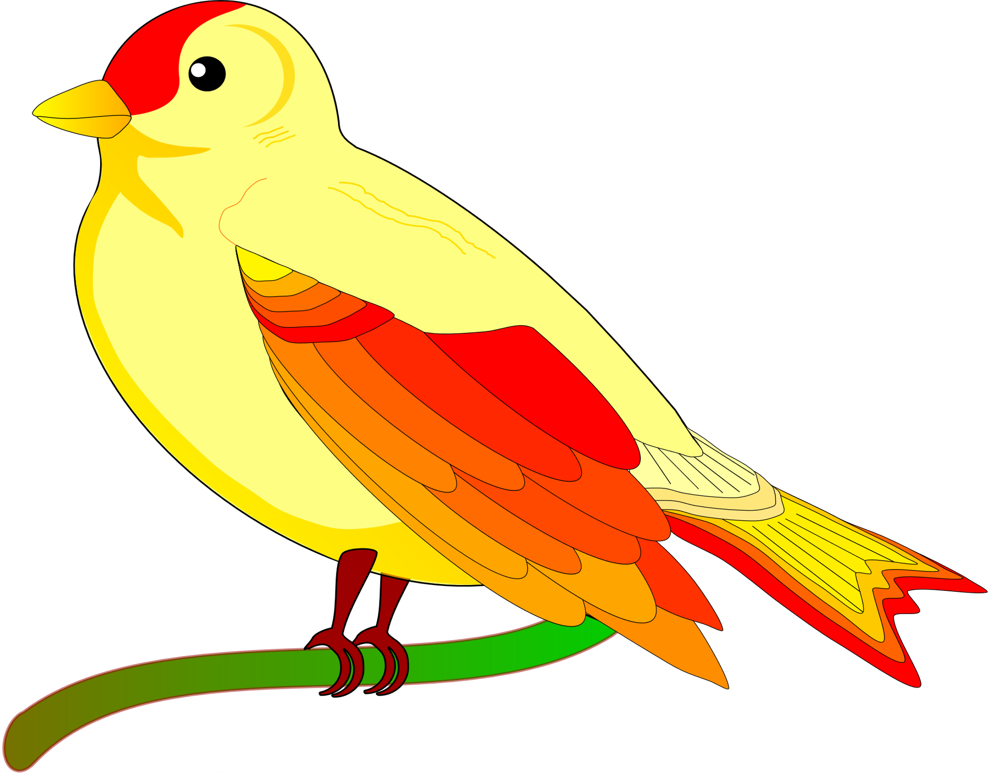
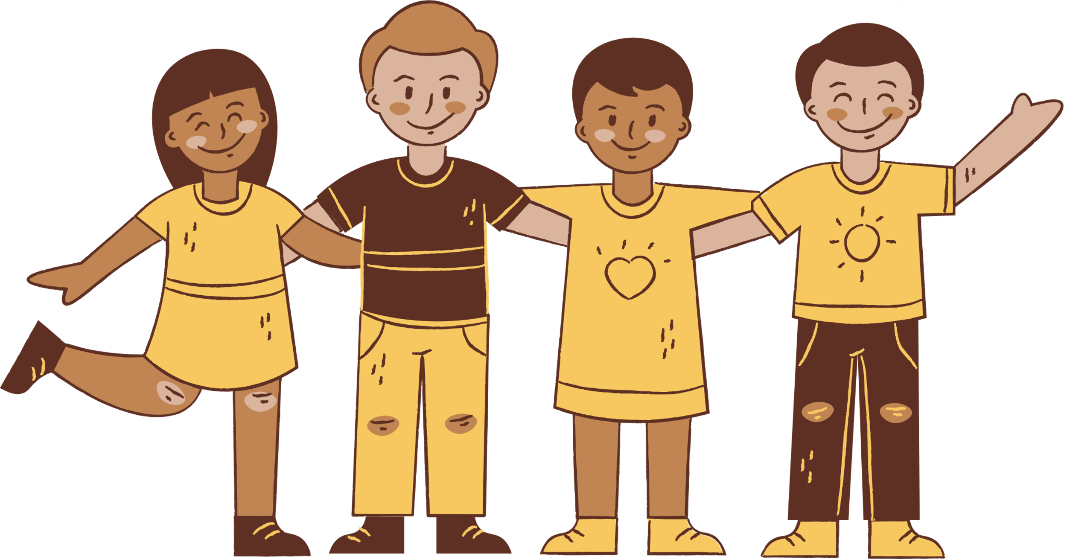
Nối tiếp – Hòa giọng
Nam: Tình bạn tuổi thơ đẹp lắm, quấn quýt bên nhau thật vui.
Hồn nhiên như gió như mây. Tươi đẹp như bướm, như hoa.
Nữ: Tình bạn chúng em đẹp quá, gắn bó như cây với cành.
Yêu mến nhau như đàn chim, ríu rít muôn ngàn chuyện vui.
Hòa giọng: Tình bạn tuổi thơ, đẹp như giấc mơ.
Tình bạn tuổi thơ, thắm hồng cuộc sống.
Mai đây chúng em lớn lên, dù cách xa nhau bốn phương,
lòng em vẫn luôn nhớ hoài bao kỷ niệm đẹp. Tình bạn tuổi thơ.

